Slide 1
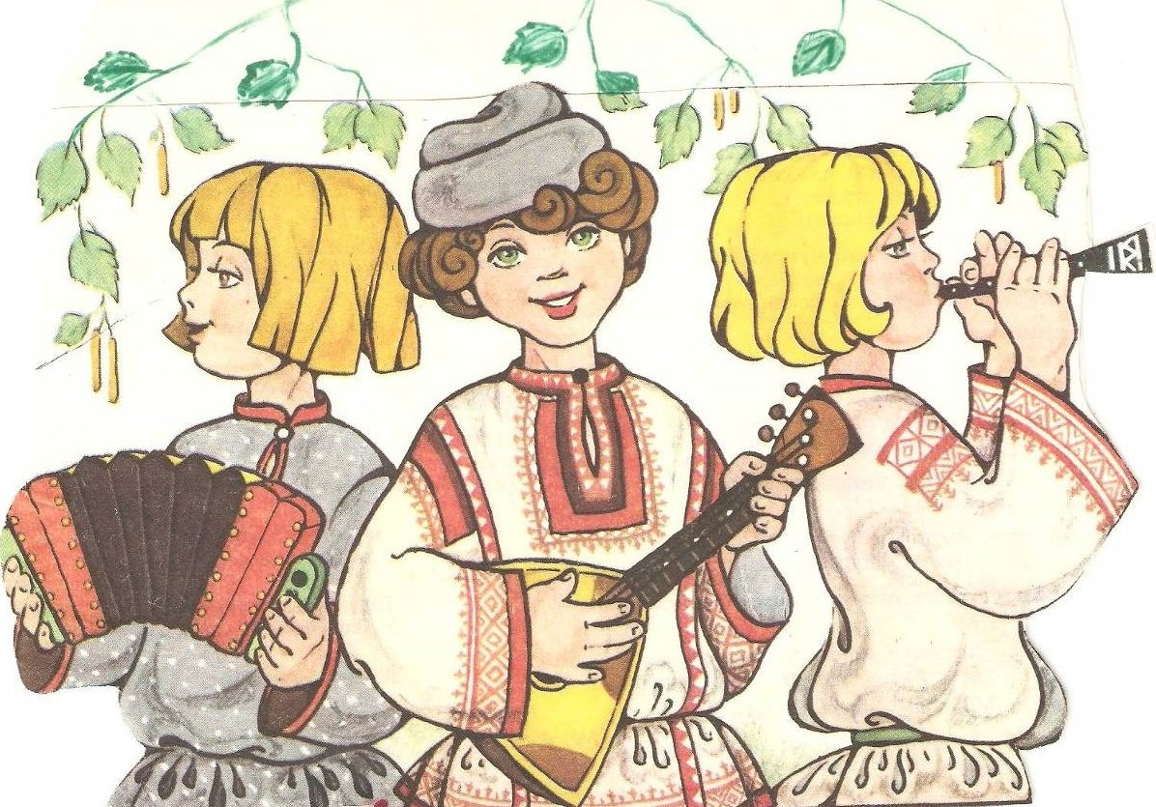
Использование народного творчества для накопления словаря детей младшего дошкольного возраста
Подготовила: воспитатель Джинетова Л. К.

Slide 2
Р – русское
Н – Народное
Т – творчество
Фольклор - устное народное творчество
folk – народ; lore – знание
Фольклор
игры
песни
былины
народный театр
пословицы
поговорки
загадки
сказки
считалки
заклички
легенды

Slide 3
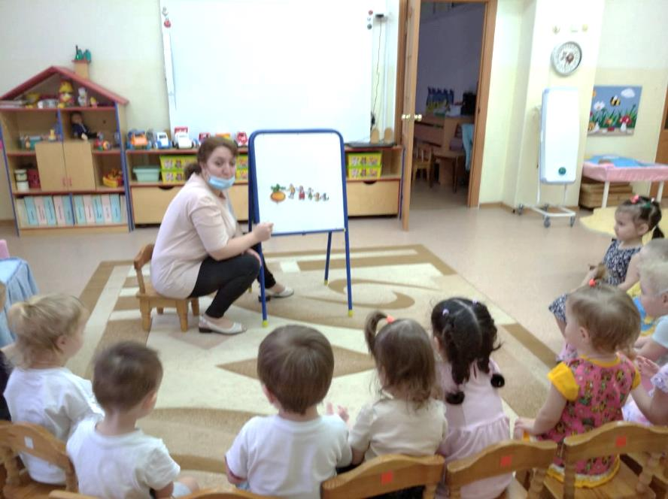
С хозяином дружит,
Дом сторожит,
Живет под крылечком,
А хвост колечком.
- (СОБАЧКА)
Отгадай те – ка, ребятки,
Про кого моя загадка?
У неё четыре лапки,
А на лапках – цап – царапки,
Полосата наша крошка
Ну, конечно это…
- (кошка)
Это маленькая крошка
Рада даже хлебной крошке,
Потому что до темна,
В норке прячется она.
- (мышка)
На занятиях по развитию речи, используя магнитный кукольный театр, рассказывала детям сказку: «Репка».
(Лексическая тема: Осень. Золотые листики)

Slide 4
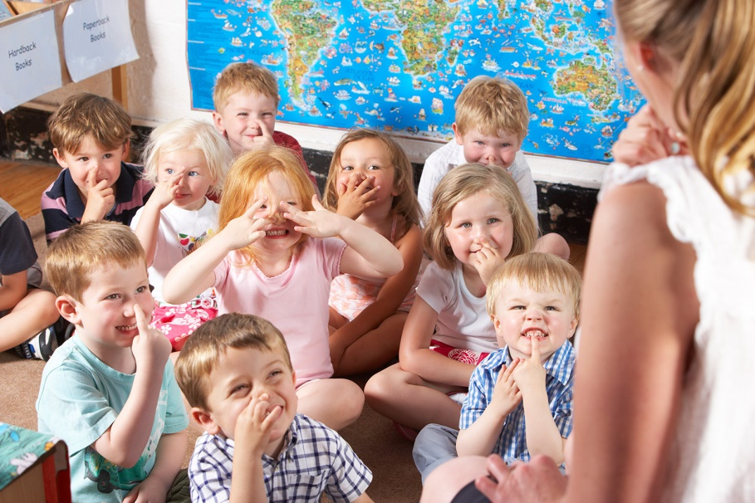
ИГРА «ПОКАЖИ НОС»
Содержание: Все играющие стоят напротив взрослого, который говорит им:
Раз, два, три, четыре, пять,
Начинаем мы играть.
Вы смотрите, не зевайте
И за мной все повторяйте,
Что я вам сейчас скажу
И при этом покажу.
Далее взрослый называет вслух (можно вместе с детьми и одновременно показывает на себе) какую-либо часть лица, тела:
«Уши-уши» — все показывают уши. «Глазки-глазки» — все показывают глазки. «Ручки-ручки» — все показывают ручки и т. д.
ФЭМП. Во время физминуток на занятии использую небольшие подвижные игры, для того, чтобы дети взбодрились, подвигались, сменили позу.

Slide 5
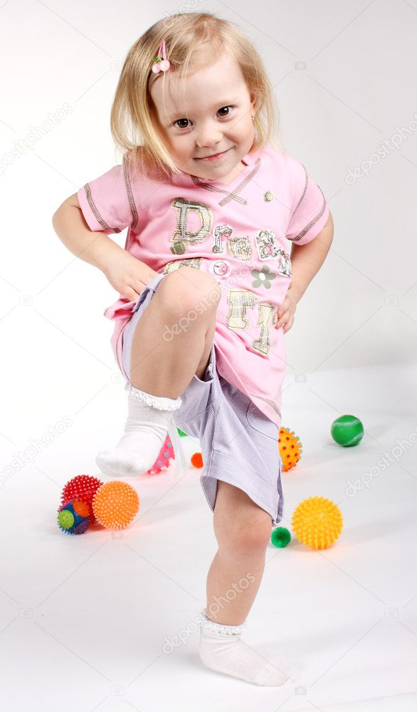
Мы топаем ногами. Топ, топ, топ (ходьба на месте).
Мы хлопаем руками. Хлоп, хлоп, хлоп (хлопки в ладоши).
Качаем головой (наклоны головы вправо, влево).
Мы руки поднимаем (руки вверх).
Мы руки опускаем (руки вниз).
Мы руки разведем (руки в стороны).
И побежим кругом (бег).
ФЭМП. Во время физминуток на занятии использую небольшие подвижные игры, для того, чтобы дети взбодрились, подвигались, сменили позу.

Slide 6
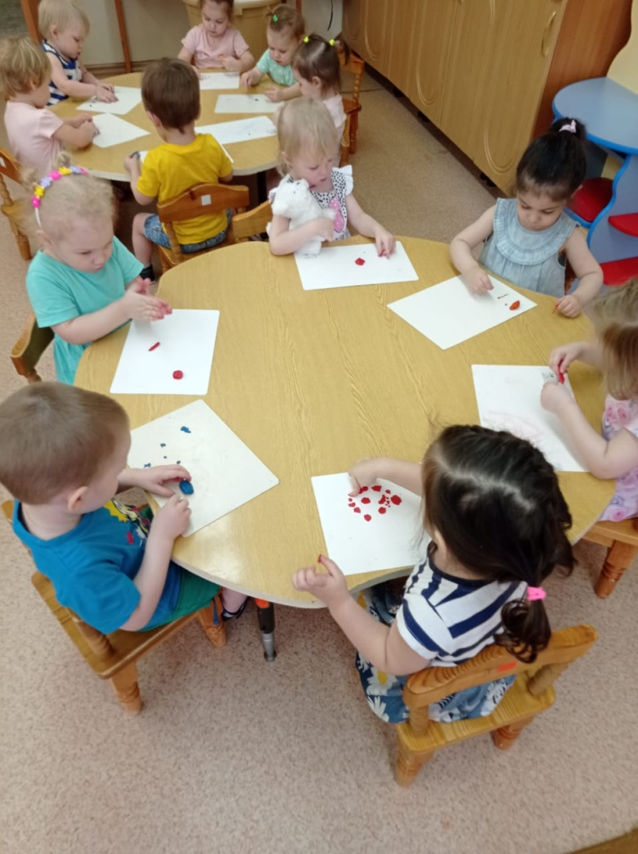

Потешка:
«Ладушки, ладушки,
Где были?- У бабушки.
Что ели?- Оладушки.
Хороши оладушки
У нашей бабушки.
Маслом поливала
Деткам раздавала».
На занятиях лепки использовала обыгрывание результатов вылепленных предметов.
(Лексическая тема: Моя семья. Мой дом)

Slide 7

У МЕДВЕДЯ ВО БОРУ: Медведь садится на корточки и изображает сон (складывает ладошки, наклоняет голову и кладет ладошки под голову). Детки, имитируют прогулку по лесу и сбор грибов и ягод и складывают их в воображаемую корзинку. После того, как воспитатель произносит стишок
У медведя во бору
Грибы, ягоды беру.
А медведь не спит
И на нас рычит. и произносит долгий звук «р-р-р-р», дети разбегаются. И кого догонит медведь становится следующим «медведем»
Работа по обогащению словаря идет не только на занятиях, но и в повседневной деятельности:
На прогулке использую фольклорные подвижные игры :

Slide 8
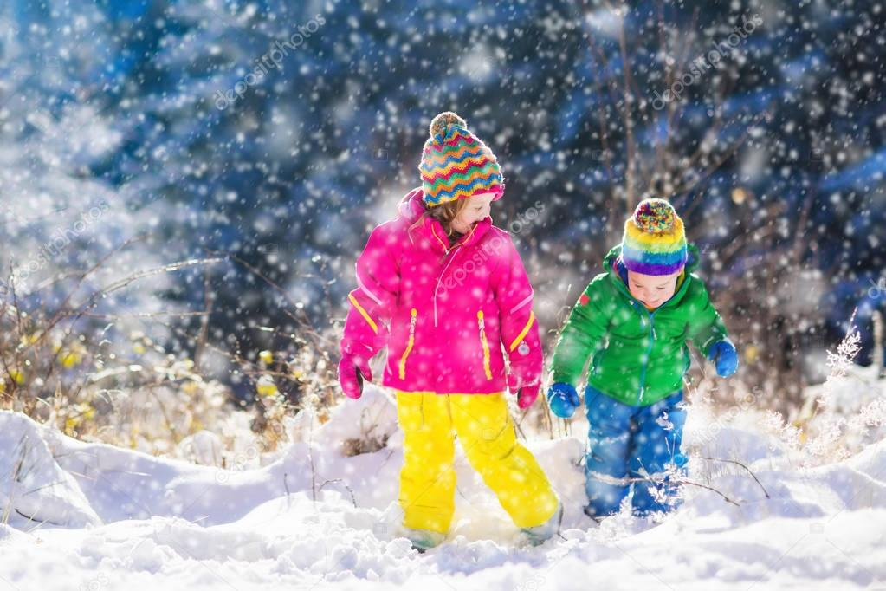
МЫ ВЕСЁЛЫЕ РЕБЯТА: Выбирается ловишка. Он становится спиной к играющим. Дети подбегают к ловишке со словами: «Мы веселые ребята, любим бегать и играть, но попробуй нас поймать. Раз, два, три (хлопают в ладоши) – лови!». С окончанием текста ловишка догоняет детей.
Работа по обогащению словаря идет не только на занятиях, но и в повседневной деятельности:
На прогулке использую фольклорные подвижные игры :

Slide 9
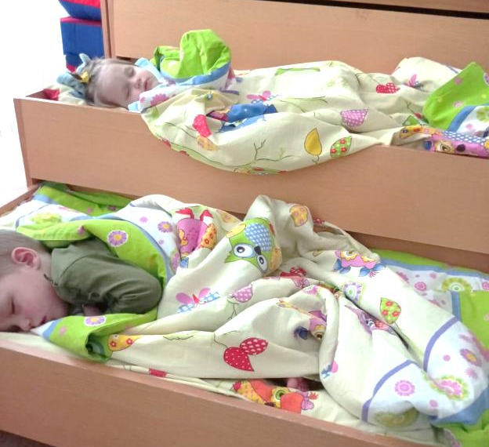
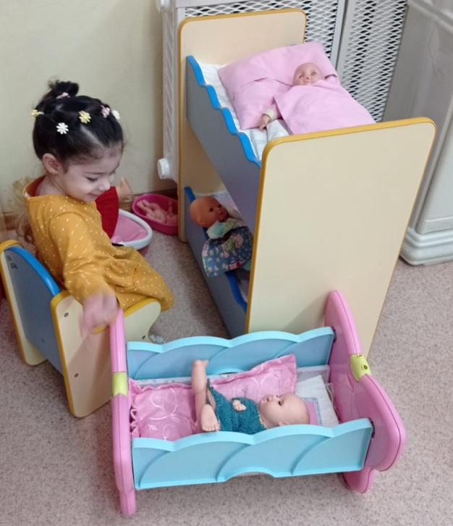
При укладывании детей спать ежедневно использую: колыбельные песенки и засыпалочки:
«Баю- баю, баиньки,
В огороде заиньки.
Баю-баю, баюшки,
Не ложись на краешке!»
«Баю-баю, за рекой
Солнце скрылось на покой,
А у наших у ворот
Зайки водят хоровод.
Заиньки-заиньки,
Не пора ли баиньки?»
«На подушку головой
Глажу, глажу лобик свой.
Глазки закрываю,
Быстро засыпаю.»

Slide 10
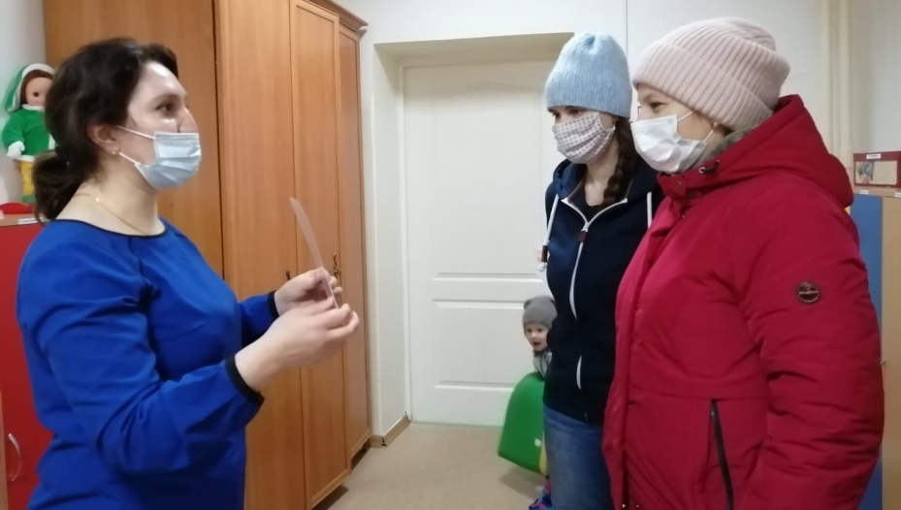
Взаимосвязь с родителями:
Потешки, стишки, считалки размещали в уголках для родителей.
Очень важно, чтобы родители уделяли достаточное время для общения с детьми и сами использовали фольклорные формы и понимали их важность.
Например: рассказывали перед сном детям сказки, пели колыбельные песни, проговаривали с детьми потешки, напевали детские песенки и т.д.
Также в общий родительский чат мы отправляем примеры потешек, подвижных игр, рекомендации с пометкой «Делай как мы!» и т.д.

Slide 11


Slide 12

Устное народное творчество является неиссякаемым источником народной мудрости в воспитании детей в целом и развитии речи в частности

Slide 13

Спасибо за внимание!

